Slide 1


STIMA DI MERCATO IMMOBILIARE
Isola d'Elba – {{COMUNE}}
Valutazione automatica + Strategia preliminare di vendita
Il Valore del Tuo Immobile*
€ {{VALORE_TOTALE}}
Range di Mercato*
€ {{VALORE_MINIMO}} – €{{VALORE_MASSIMO}}
Valore al mq*
€ {{PREZZO_MQ}}
Competitività Mercato*
{{COMPETITIVITA}}
Prezzo Consigliato*
€ {{PREZZO_CONSIGLIATO}}
Documento elaborato per: Proprietario Immobile
A cura di: Francesco Principe – RE/MAX Mindset
Notes:
1

Slide 2


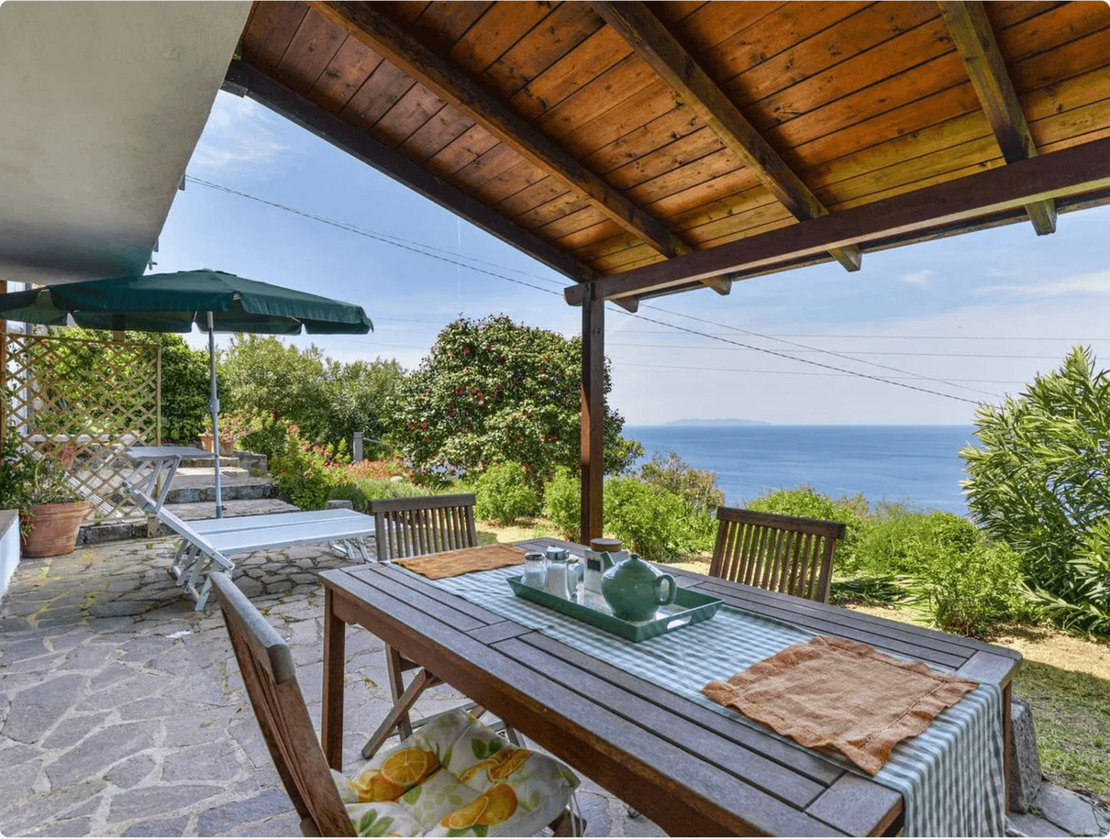
DETTAGLI & CARATTERISTICHE PRINCIPALI
Comune
{{COMUNE}}
Località
{{LOCALITA}}
Tipologia
{{TIPOLOGIA}}
Piano
{{PIANO}}
Stato
{{STATO}}
Vista Mare
{{VISTA_MARE}}
Distanza Mare
{{DISTANZA_MARE}}
Superficie
{{SUPERFICIE}}
📍 Posizione strategica per il mercato turistico dell'Isola d'Elba
Notes:
2

Slide 3
COME SI FORMA IL PREZZO FINALE
Analisi dettagliata dei tre componenti che determinano la valutazione
Valore Base*
1.
€ {{VALORE_BASE}}
Calcolato sulla superficie e la zona di riferimento, rappresenta il valore intrinseco dell'immobile in base alla metratura e localizzazione geografica.
Pertinenze*
2.
€ {{VALORE_PERTINENZE}}
Include spazi esterni, giardino privato, accessori e tutti gli elementi che arricchiscono la proprietà oltre alla superficie abitativa principale.
Valorizzazioni*
3.
€ {{VALORE_VALORIZZAZIONI}}
Elementi distintivi che aumentano il valore: vista mare di pregio, vicinanza alla costa (500m), stato di manutenzione ottimo e posizione strategica.
Totale Stima*
Prezzo di Vendita Suggerito*
€ {{VALORE_TOTALE}}
€ {{PREZZO_CONSIGLIATO}}
Prezzo strategico per generare interesse immediato e massimizzare le offerte
*NATURA DELLA STIMA
Questa stima è generata automaticamente da un algoritmo basato su dati di mercato aggregati e caratteristiche dell'immobile. Si tratta di una stima indicativa e non vincolante, che non sostituisce in alcun modo una valutazione professionale effettuata da un agente immobiliare abilitato o da un perito qualificato.
ESCLUSIONE DI RESPONSABILITÀ
Francesco Principe e RE/MAX Mindset non si assumono alcuna responsabilità per decisioni prese sulla base di questa stima automatica. L'utilizzatore riconosce di aver compreso la natura indicativa della stima e di non poter avanzare pretese basate esclusivamente su questo documento. Per qualsiasi utilizzo professionale, legale o finanziario, è necessaria una valutazione professionale certificata.
Notes:
3

Slide 4

ELEMENTI DISTINTIVI CHE
VALORIZZANO LA TUA PROPRIETÀ
{{ICONA_1}}
{{PUNTO_FORZA_1_TITOLO}}
{{ICONA_2}}
{{PUNTO_FORZA_2_TITOLO}}
{{PUNTO_FORZA_1_TESTO}}
{{PUNTO_FORZA_2_TESTO}}
{{ICONA_3}}
{{PUNTO_FORZA_3_TITOLO}}
{{ICONA_4}}
{{PUNTO_FORZA_4_TITOLO}}
{{PUNTO_FORZA_3_TESTO}}
{{PUNTO_FORZA_4_TESTO}}
Notes:
4

Slide 5

PERCHÉ SCEGLIERE RE/MAX
110
Network Internazionale
Il tuo acquirente ideale potrebbe trovarsi all'estero. Grazie alla nostra presenza globale in oltre 110 paesi, il tuo immobile ottiene una visibilità che le agenzie locali non possono garantire, raggiungendo investitori internazionali.
Più visibilità = più richieste qualificate = più margine di trattativa.
PAESI
96
Clienti soddifatti
%
Il 96% dei clienti è soddisfatto. Un dato che si traduce in reputazione, fiducia e passaparola.
1
º
Brand immobiliare nel mondo
Primo brand immobiliare e leader a livello globale, con la rete più estesa e riconosciuta del settore. Una presenza capillare, risultati costanti e standard di eccellenza che fanno di RE/MAX il punto di riferimento per chi vuole vendere o acquistare con sicurezza e massime performance.
Dati e Competenza
Oltre 50 anni di esperienza nel settore immobiliare, con accesso a database proprietari e analisi di mercato che permettono valutazioni precise e strategie di pricing data-driven.
Eccellenza Riconosciuta
Standard di servizio elevati, formazione continua degli agenti e un sistema di qualità che garantisce professionalità in ogni fase della vendita del tuo immobile.
Supporto Completo
Dalla verifica urbanistica al rogito notarile: il nostro team gestisce ogni aspetto burocratico per una vendita senza sorprese e completamente trasparente, mettendo sempre al primo posto il proprio cliente.
Notes:
5

Slide 6

COME VALORIZZIAMO IL TUO IMMOBILE
Strategie che trasformano la tua proprietà in un prodotto desiderabile e attraggono i migliori acquirenti.
📸
Presentazione d’impatto
Realizziamo foto, editing professionale, virtual tour 3D e rendering per mostrare il tuo immobile al massimo del suo potenziale, prima ancora che qualcuno varchi la porta.
✍️
Annuncio ottimizzato per il target giusto
Costruiamo testi studiati, supportati da analisi AI e competenza professionale, così da usare le parole chiave corrette e parlare esattamente al tipo di acquirente ideale.
🌍
Visibilità locale, nazionale e internazionale
Grazie agli strumenti RE/MAX e alla nostra rete globale, il tuo immobile raggiunge potenziali acquirenti in Italia e all’estero, ampliando le possibilità di vendita qualificata.
📊
Prezzo definito con dati reali di mercato
Utilizziamo software professionali che confrontano immobili venduti e in vendita, domanda e offerta, e forniscono un prezzo preciso in quel momento di mercato: niente stime “a occhio”.
🎯
Visite riservate a clienti qualificati
Selezioniamo gli acquirenti con una chiamata preliminare dedicata di circa 20 minuti, portando in casa tua solo persone realmente interessate e allineate al tipo di immobile e alla zona.
🔄
Miglioramento continuo con feedback reali
Raccogliamo feedback da visitatori e venditore, ottimizziamo la presentazione e, quando possibile, incrociamo più interessati per aumentare percezione di richiesta e valore.
Notes:
6

Slide 7



COSA SUCCEDE ORA?
La stima che hai ricevuto è un’ottima base di partenza: ti mostra come il mercato sta percependo oggi un immobile con caratteristiche simili al tuo.
Per avere un quadro realmente completo servono però:
una verifica tecnica e di stato dell’immobile
un’analisi comparativa professionale su venduti e invenduti
una strategia di prezzo e marketing costruita su misura
Questi aspetti te li spiego personalmente, in modo semplice e chiaro, così capisci come valorizzare al meglio la tua casa e ottenere il miglior prezzo possibile.
Francesco Principe – RE/MAX Mindset
Email
Telefono
francesco.principe@remax.it
+393402788830
Privacy: I dati forniti per la generazione di questa stima sono trattati in conformità al Regolamento UE 2016/679 (GDPR). I dati saranno utilizzati esclusivamente per finalità di contatto commerciale e non saranno ceduti a terzi senza consenso esplicito. Per maggiori informazioni sul trattamento dei dati, contattare francesco.principe@remax.it
© 2025 Tutti i diritti riservati.
Notes:
10

